Slide 1
Layout
Formation Mobile
20 Mars au 31 MARS 2017 SEANCE 2
716Solutions
A.U. 2016-2017

Slide 2
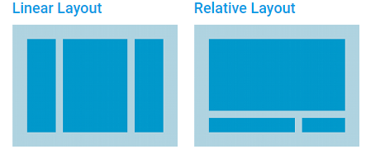
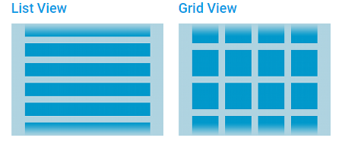
Définition
Les Layouts
Les Layouts définissent la structure visuelle pour une interface utilisateur.
Les différents types de layout sont :
716Solutions 2016/2017
Notes:
LinearLayout : qui est un Layout qui repose sur une idée de boite, c’est-à-dire que les conteneurs ou les widgets appartenant à ce Layout sont soit alignés en ligne horizontale ou verticale.
RelativeLayout : qui a comme principe de placer les éléments selon d’autres éléments du conteneur.
TableLayout : organisation matricielle des composants
Displays a scrolling single column list.
Displays a scrolling grid of columns and rows.

Slide 3
Attribues
L
Tous les widgets y compris les layouts doivent fournir une taille (hauteur et largeur). Donc ils doivent définir les deux propriétés:
android:layout_width
android:layout_height
H
ID
Afin de pouvoir référencer le positionnement d’un élément par rapport à un autre, vous disposez d’un moyen simple et efficace, il s’agit des identificateurs (ID). Donc voilà comment vous pouvez utiliser un ID :
Déclaration d’un élément : android:id= “@+id/idElem”
R.java
Chaque ID aura une référence dans le fichier R.JAVA à partir de laquelle nous pourrions l'appeler dans les fichiers de type Activity.
716Solutions 2016/2017

Slide 4
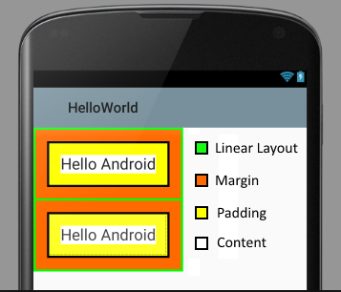
Attribues
Margin est l'espace supplémentaire entourant l'extérieur d'une vue, sorte de comme une barrière invisible autour de la vue.
android:layout_marginTop , android:layout_marginBottom , android:layout_marginLeft , android:layout_marginRight
Padding est l'espace supplémentaire à l'intérieur d'une vue; Entre le contenu de la vue et sa frontière.
android:paddingLeft , android:paddingRight , android:paddingTop , android:paddingBottom
716Solutions 2016/2017

Slide 5
Attribues
android:layout_height : C'est la hauteur du layout
android:layout_width : C'est la largeur du layout
Constantes:
Match_Parent : signifie que la vue peut être aussi grande que son parent moins le padding du parent
Wrap_Content : signifie que la vue peut être juste assez grande pour s'adapter à son propre contenu interne, en tenant compte de son propre padding
716Solutions 2016/2017

Slide 6
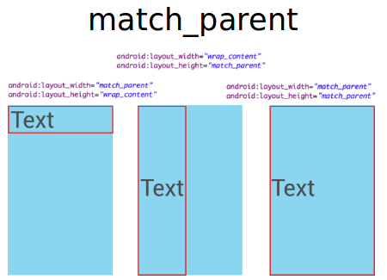
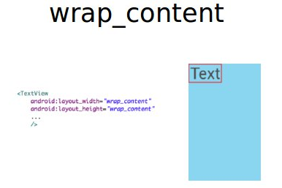
Attribues
716Solutions 2016/2017

Slide 7
LinearLayout
716Solutions 2016/2017

Slide 8
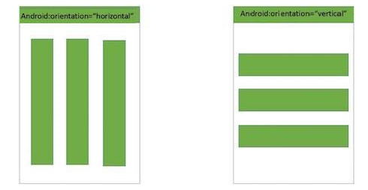
Définition
Layout qui repose sur une idée de boite, c’est-à-dire que les conteneurs ou les widgets appartenant à ce Layout sont soit alignés selon une orientation horizontale ou verticale.
L’attribut utilisé pour préciser cette orientation est
On peut lui donner deux orientations:
vertical : pour que les composants soient placés de haut en bas (en colonne)
horizontal : pour que les composants soient placés de gauche à droite (en ligne)
716Solutions 2016/2017
Notes:
LinearLayout : qui est un Layout qui repose sur une idée de boite, c’est-à-dire que les conteneurs ou les widgets appartenant à ce Layout sont soit alignés en ligne horizontale ou verticale.
RelativeLayout : qui a comme principe de placer les éléments selon d’autres éléments du conteneur.
TableLayout : organisation matricielle des composants
Displays a scrolling single column list.
Displays a scrolling grid of columns and rows.

Slide 9
Attribues
android:layout_weight :
LinearLayout prend également en charge l'attribution d'un poids à chaque enfant.
Cet attribut attribue une valeur d'importance à une vue en termes de la quantité d'espace qu'elle doit occuper sur l'écran.
Une valeur de poids plus importante permet de se développer pour remplir tout espace restant dans la vue parent.
Les vues d'enfant peuvent spécifier une valeur de poids, puis tout espace restant dans le groupe de vue est affecté aux enfants dans la proportion de leur poids déclaré.
Le poids par défaut est zéro.
716Solutions 2016/2017

Slide 10
Attribues
android:layout_gravity :
Constante de gravité qu'un enfant fournit à son parent.
Définit la façon dont l’enfant doit être positionné, à la fois sur les axes X et Y, dans sa disposition jointe.
Top, bottom,left, right
center_vertical : Placez l'objet dans le centre vertical de son conteneur, sans changer sa taille.
fill_horizontal : Augmentez la taille horizontale de l'objet si nécessaire afin qu'il remplisse complètement son conteneur
716Solutions 2016/2017

Slide 11
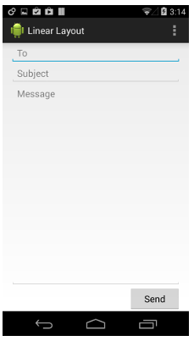
Attribues
<?xml version="1.0" encoding="utf-8"?> <LinearLayout xmlns:android="http://schemas.android.com/apk/res/android" android:layout_width="match_parent" android:layout_height="match_parent" android:paddingLeft="16dp" android:paddingRight="16dp" android:orientation="vertical" > <EditText android:layout_width="match_parent" android:layout_height="wrap_content" android:hint="@string/to" /> <EditText android:layout_width="match_parent" android:layout_height="wrap_content" android:hint="@string/subject" /> <EditText android:layout_width="match_parent" android:layout_height="0dp" android:layout_weight="1" android:gravity="top" android:hint="@string/message" /> <Button android:layout_width="100dp" android:layout_height="wrap_content" android:layout_gravity="right" android:text="@string/send" /> </LinearLayout>
716Solutions 2016/2017

Slide 12
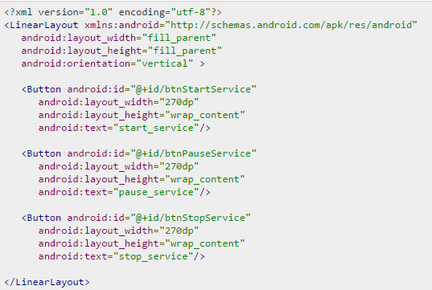
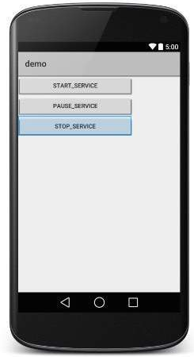
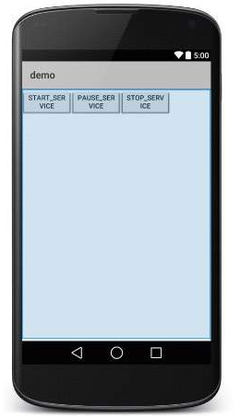
Exemple

Slide 13
RelativeLayout
716Solutions 2016/2017

Slide 14
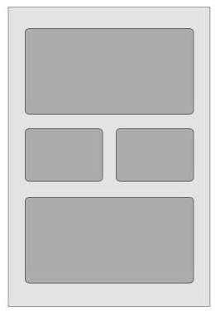
Définition
RelativeLayout vous permet de spécifier comment les vues enfants sont positionnées l'une par rapport à l'autre.
La position de chaque vue peut être spécifiée par rapport aux éléments de frère ou par rapport au parent.
C'est la mise en page la plus souple, qui vous permet de positionner votre composant pour afficher dans n'importe où vous voulez.
716Solutions 2016/2017
Notes:
LinearLayout : qui est un Layout qui repose sur une idée de boite, c’est-à-dire que les conteneurs ou les widgets appartenant à ce Layout sont soit alignés en ligne horizontale ou verticale.
RelativeLayout : qui a comme principe de placer les éléments selon d’autres éléments du conteneur.
TableLayout : organisation matricielle des composants
Displays a scrolling single column list.
Displays a scrolling grid of columns and rows.

Slide 15

Attribues
En utilisant RelativeLayout, vous pouvez aligner deux éléments par bordure droite, ou en faire un en dessous d'un autre, centré dans l'écran, centré à gauche, etc.
Par défaut, toutes les vues enfant sont dessinées en haut à gauche de la mise en page, vous devez donc définir la position de chaque vue à l'aide des différentes propriétés d'agencement.
android:layout_above :
Positionne le bord inférieur de cette vue au-dessus de la vue d'ancrage donné. Peut accueillir la marge inférieure de cette vue et la marge supérieure de la vue d'ancrage.
716Solutions 2016/2017

Slide 16
Attribues
android:layout_below :
Positionne le bord supérieur de cette vue sous la vue d'ancrage donnée
android:layout_toEndOf :
Positionne le bord de début de cette vue à la fin de la vue d'ancrage donnée
android:layout_toRightOf :
Positionne le bord gauche de cette vue vers la droite de vue d'ancrage donnée
android:layout_alignBottom :
Rend le bord inférieur de cette vue correspondant au bord inférieur de la vue d'ancrage donnée
716Solutions 2016/2017

Slide 17
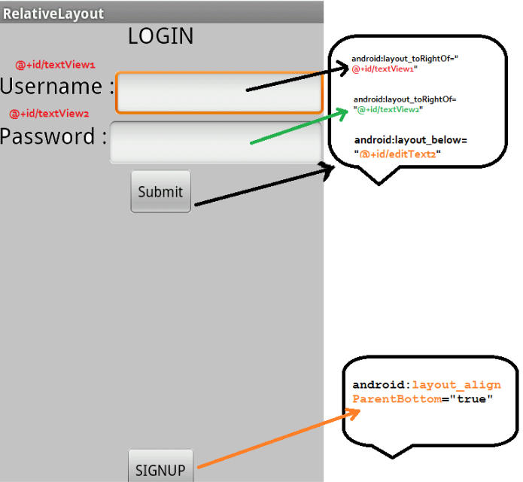
Exemple

Slide 18
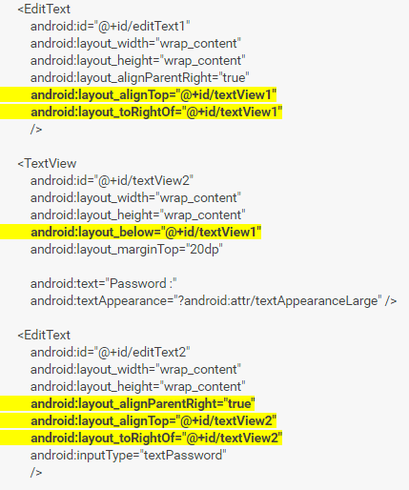
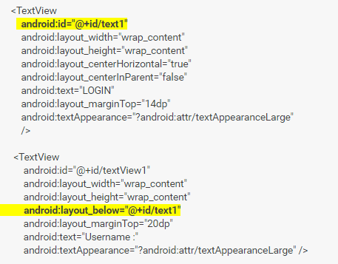
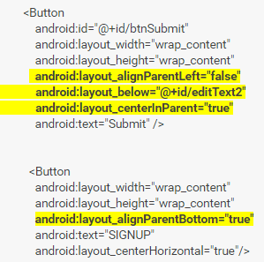
Exemple
716Solutions 2016/2017

